Slide 1
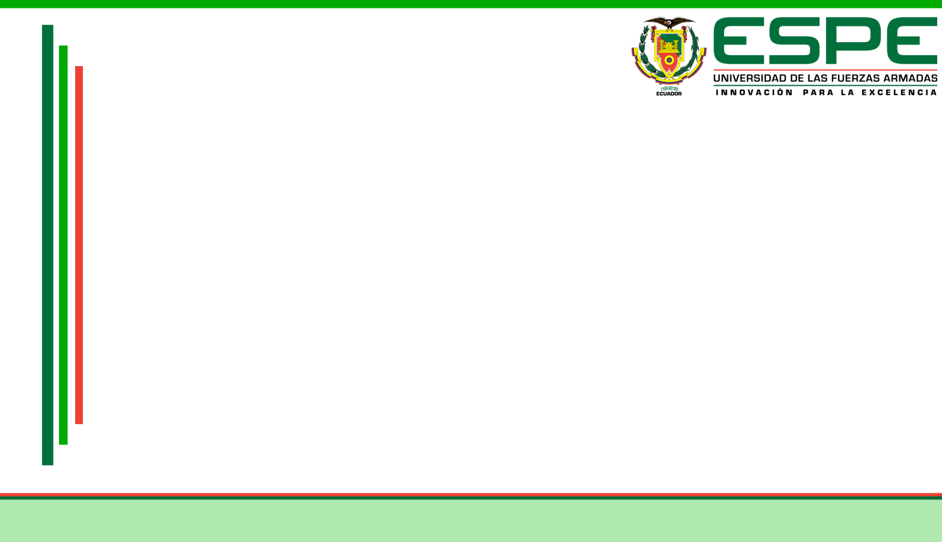

DISEÑO E IMPLEMENTACIÓN DE UN SISTEMA DE AUTODIAGNÓSTICO PARA FIXTURES DE LA LÍNEA DE PRODUCCIÓN DE EQUIPOS DEL SISTEMA CHEVYSTAR
DEPARTAMENTO DE ELÉCTRICA, ELECTRÓNICA Y TELECOMUNICACIONES
CARRERA DE INGENIERÍA EN ELECTRÓNICA, AUTOMATIZACIÓN Y CONTROL
AUTORES: BALLAGÁN ALULEMA, DAYANA ROSALINA
VELASTEGUÍ SILVA, FRANCISCO PAÚL
DIRECTOR: ING. ORTIZ TULCAN, HUGO RAMIRO
SANGOLQUÍ - ECUADOR
2019

Slide 2
Temario:
Introducción
Diseño de Firmware y Hardware
Pruebas y resultados
Conclusiones y recomendaciones
Diseño de Software
Implementación
SANGOLQUÍ - ECUADOR
2019

Slide 3
Introducción
SANGOLQUÍ - ECUADOR
2019

Slide 4
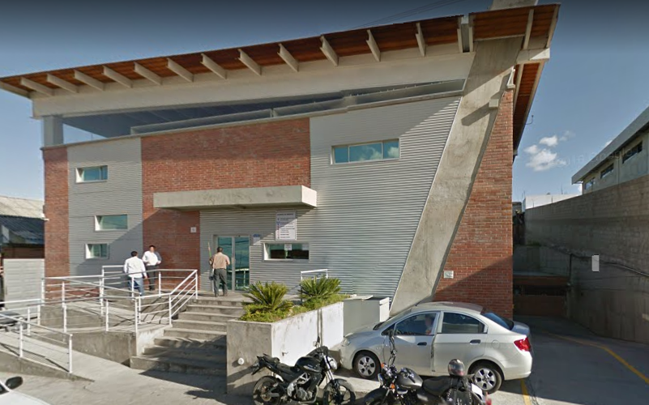



Antecedentes
Road Track Ecuador S.A.
Notes:
La empresa “Road Track S.A.” es el mayor proveedor de sistemas y servicios telemáticos OEM (Fabricante de Equipos Originales) en América Latina. Opera desde el año 2002 en los mercados automotrices de Colombia, México, Ecuador e Israel con exclusividad para vehículos de “General Motors Company”. (ROAD TRACK ECUADOR S.A., 2016)
La denominación original de la Empresa fue Servicios Tecnológicos Road Track Cía. Ltda., se construyó en el 2001 e inició sus operaciones en el 2002 en Ecuador, con una estrategia de crecimiento sostenido, comenzó operaciones en Colombia en el 2004, México en el 2008. Adicionalmente tiene su propio centro de R&D (Investigación y Desarrollo) ubicado en Israel. (ROAD TRACK ECUADOR S.A., 2016)
Road Track Ecuador S.A. se encuentra ubicada en la provincia de Pichincha, cantón Quito en el sector de Carcelén Industrial, en donde actualmente en el área de producción se ensamblan los equipos del Sistema Chevystar Platinum 8.
El Sistema Chevystar Platinum 8 es un dispositivo que integra tecnología satelital y celular para ofrecer servicios de seguridad, comunicación, asistencia y monitoreo directo de un vehículo Chevrolet. Este sistema consiste en una placa electrónica principal programada para realizar todas las funciones antes mencionadas. (ROAD TRACK ECUADOR S.A, 2017)
El proceso de verificación del Sistema Chevystar Platinum 8 consiste en conectar la placa electrónica principal en un sistema de verificación de funcionalidad llamado Fixture. Existen varios tipos de Fixtures y cada uno realiza una función diferente, entre ellas están verificar el estado de los puertos de comunicación, antenas GPS y GSM, enviar el perfil de configuración que rige cada país, verificar los cambios de corriente para que el equipo ingrese a modo transporte. (ROAD TRACK ECUADOR S.A., 2017)
La empresa Road Track Ecuador S.A. no cuenta con un sistema que realice un auto diagnóstico del estado de funcionalidad de los Fixtures o con algún sistema que realice una función similar, esto debido a que los equipos ya mencionados han sido diseñados exclusivamente para uso de la línea de producción del Sistema Chevystar Platinum 8. Para realizar el mantenimiento de los fixtures, la empresa Road Track Ecuador S.A. maneja dos tipos de mantenimiento, preventivo y correctivo. El mantenimiento preventivo se lo realiza de manera mensual y toma un tiempo aproximado de 90 minutos, cuyo propósito es evitar paras prolongadas en la producción, mientras que el mantenimiento correctivo se realiza si se presenta una falla después de haber realizado el respectivo mantenimiento preventivo mensual.

Slide 5
Justificación e Importancia
Se debe proveer de recursos para el mantenimiento de las máquinas, equipos e instalaciones.
No existe un documento en dónde se respalde que el equipo está funcionando correctamente.
Actualmente la empresa no cuenta con un instrumento que permita realizar directamente un diagnóstico de fallas producidas en los fixtures.

Slide 6
Alcance
Se realizará la identificación de todas las señales de entrada y salida que manejan los fixtures.
para el Fixture P8 Movimiento Horizontal todo el proceso de auto diagnóstico se lo realizará mediante software.
Se diseñarán dos placas electrónicas para el proceso de verificación de integridad del cableado físico del Fixture P8 Combinado Neumático.
Se desarrollará una interfaz gráfica capaz de conectarse a una base de datos.

Slide 7
Objetivo General
Diseñar e implementar un sistema de auto diagnóstico para Fixtures de la línea de producción de equipos del Sistema Chevystar en la empresa Road Track Ecuador S. A., para de esta manera reducir el tiempo de mantenimiento de los Fixtures y la probabilidad de paras prolongadas en la producción.

Slide 8
Objetivos Específicos
Aumentar la confiabilidad y operatividad de los Fixtures mediante el diseño e implementación de una placa electrónica principal que se encargará de realizar el auto diagnóstico del estado de funcionalidad de los Fixtures, la misma que debe ser de dimensiones similares a la placa electrónica del Sistema Chevystar Platinum 8.
Discriminar posibles fallos en la integridad del cableado físico interno y externo de los Fixtures mediante el diseño e implementación de una placa electrónica secundaria.

Slide 9
Objetivos Específicos
Generar registros de los errores detectados en el proceso de auto diagnóstico del estado de funcionalidad de los Fixtures mediante el desarrollo de una interfaz gráfica centrada en el usuario, desde la cual también se podrá manejar dicho proceso.
Evaluar la eficiencia del sistema de auto diagnóstico para fixtures, mediante el análisis estadístico de los tiempos de mantenimiento y los tiempos de para en la producción.

Slide 10
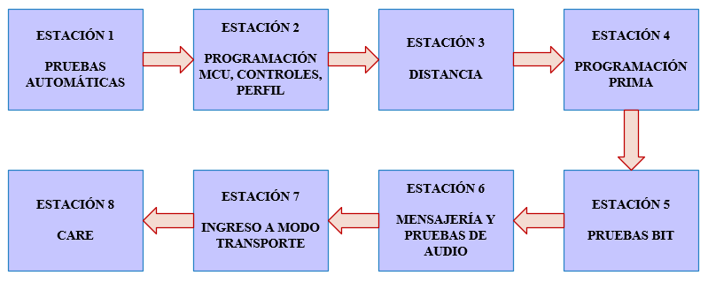
Marco Referencial
Estaciones del proceso de ensamblaje del Sistema Chevystar.

Slide 11
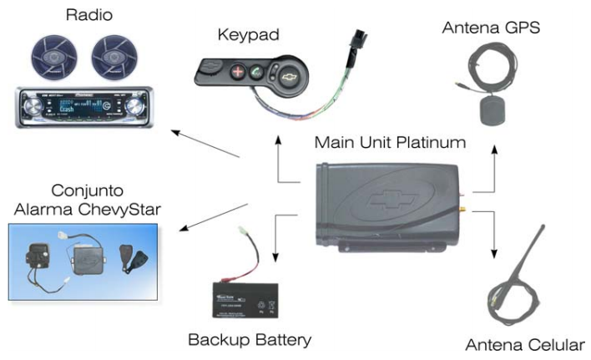
Marco Referencial
Componentes del Sistema Chevystar Platinum 8.

Slide 12
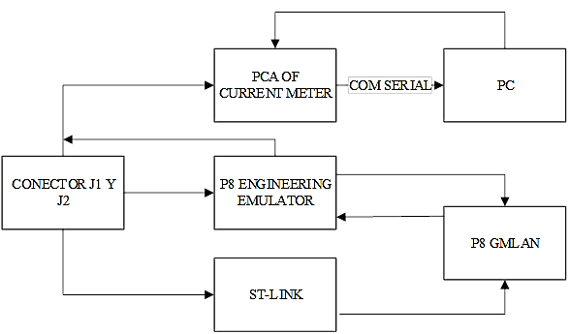
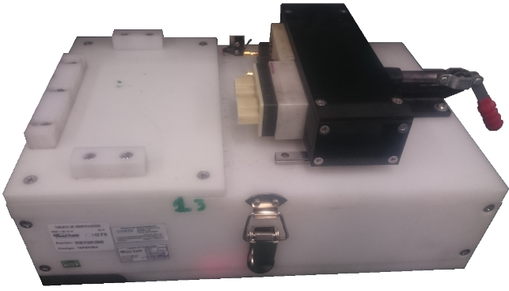
Marco Referencial
Fixture P8 Movimiento Horizontal

Slide 13
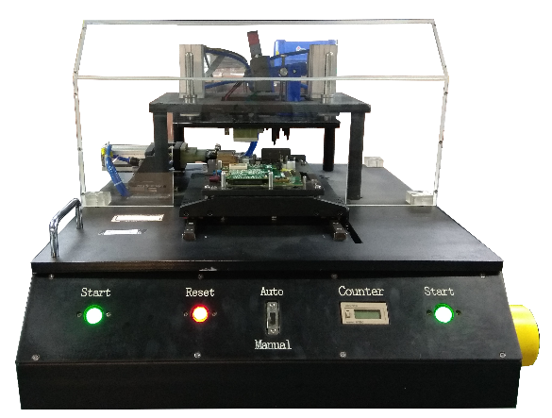
Marco Referencial
Fixture P8 Combinado Neumático

Slide 14
Marco Referencial
Mantener los equipos e instalaciones en condiciones operativas eficaces y seguras.
Efectuar un control de estado de los equipos así como de su disponibilidad.
Realizar los estudios necesarios para reducir el número de averías imprevistas.
En función de los datos históricos disponibles, efectuar una previsión de los repuestos de almacén necesarios.
Intervenir en los proyectos de modificación del diseño de equipos e instalaciones.
Llevar a cabo aquellas tareas que implican la modificación o reparación de los equipos e instalaciones.
Mantenimiento de los Equipos

Slide 15
Marco Referencial
Tiempos de para en la línea de producción
Departamento responsable | Tiempo (min)
Producción | 3853,85
Herramentales | 2813,333333
RTBIS | 2022,5
Sistemas | 1712,416667
Proveedor | 744
Logística | 529
DYR | 294
Regional | 258
R.R.H.H. | 170
Validación_RTE | 158
Pilotos | 139
Soludín | 79
Calidad | 12,5
Total de tiempo (min) | 12785,6
Fixture | Fixture P8 Movimiento Horizontal | Fixture P8 Combinado Neumático
Tiempo por Mes
Marzo | 250 | 317
Abril | 115 | 299
Mayo | 79 | 228
Junio | 49 | 126
Julio | 202 | 137
Tiempo total por Fixture (min) | 695 | 1107

Slide 16
Marco Referencial

Slide 17
Diseño de Firmware y Hardware
SANGOLQUÍ - ECUADOR
2019

Slide 18
Descripción
Diagrama de bloques del sistema de auto diagnóstico para el Fixture P8

Slide 19
Requerimientos
Diseño de firmware
Diseño de hardware
Dimensiones: 10,8 cm x 16,8 cm.
Tipo de elementos: SMD (componentes de montaje superficial).
Análisis de entradas y salidas del Fixture.
Programa para diseñar las PCB.
Tipo de PCB.

Slide 20
Diseño de Firmware
Placa electrónica principal
Test de continuidad
Test de funcionalidad
Placa electrónica secundaria
Recibe las palabras que envía la placa electrónica principal.
Cuenta y envía una respuesta con el total de palabras recibidas
I2C
UART

Slide 21
Diseño de Hardware
Diagrama de conexiones de la placa electrónica principal

Slide 22
Diseño de Hardware
Diagrama de conexiones de la placa electrónica secundaria

Slide 23
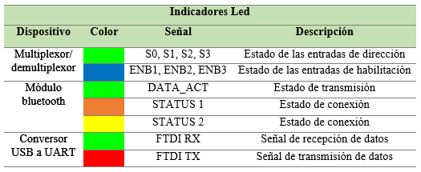
Diseño de Hardware
Indicadores Led

Slide 24
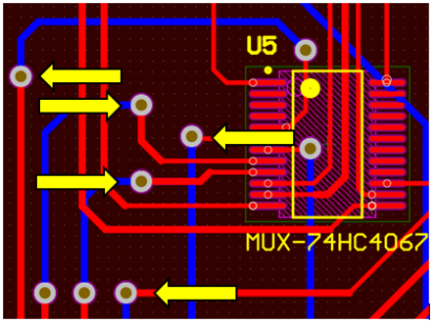
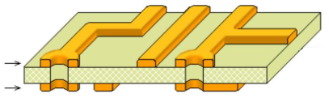
Diseño de Hardware
Diseño de las placas electrónicas
Top overlay
Botton layer

Slide 25
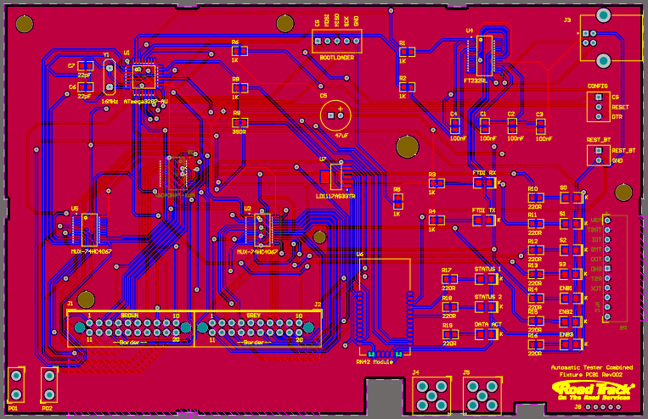
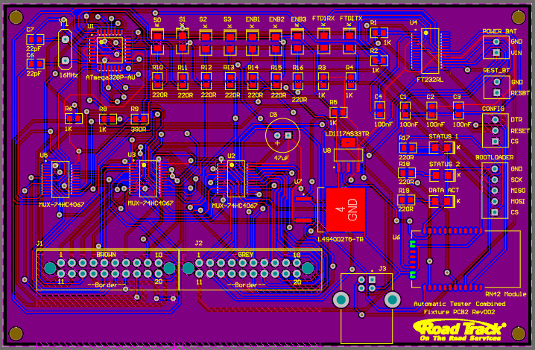
Diseño de Hardware
Placa electrónica principal
Placa electrónica secundaria

Slide 26
Diseño de Software
SANGOLQUÍ - ECUADOR
2019

Slide 27
Descripción
Fixture P8 movimiento horizontal
Fixture P8 combinado neumático
Test de continuidad
Test de funcionalidad
Almacenamiento de datos.

Slide 28
Requerimientos
Lenguaje de programación: C# en el programa C Sharp.
Diseño de una base de datos.
Generar registros de mantenimiento (LOG).
Niveles de acceso.
Interfaz gráfica.

Slide 29
Diseño de software
Descripción de la interfaz del software.

Slide 30
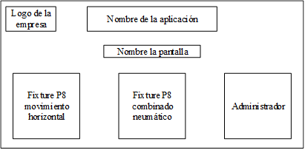
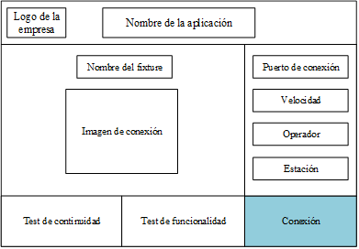
Diseño de software
Pantalla menú principal
Pantalla conexión

Slide 31
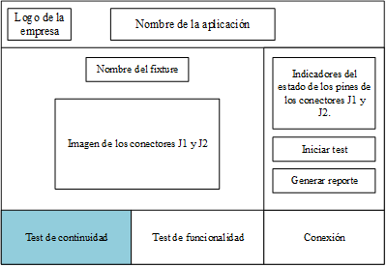
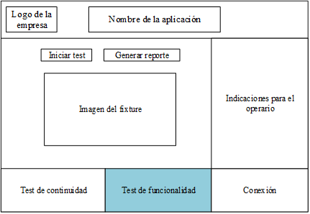
Diseño de software
Pantalla test continuidad
Pantalla test funcionalidad

Slide 32
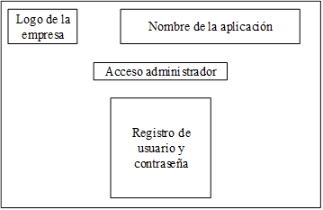
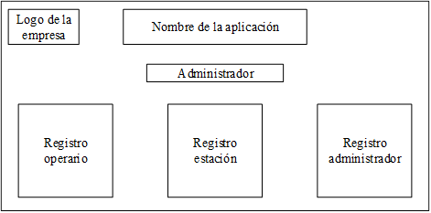
Diseño de software
Pantalla acceso del administrador
Pantalla administrador

Slide 33
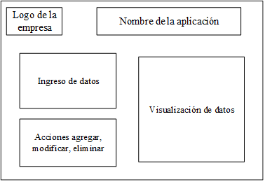
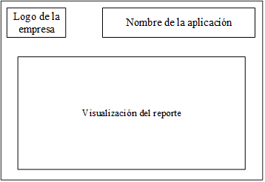
Diseño de software
Pantalla registro de operador, estación o nuevo administrador
Pantalla reporte de mantenimiento

Slide 34
Diseño de la base de datos
Datos que deben ser almacenados
Código de estación.
Código de operador.
Código de administrador.
Nombre de Operador que realizó el mantenimiento.
Usuarios y contraseñas para el administrador.
Nombre de la estación.
Fecha de mantenimiento.
Estado de sensores.
Estado de botones.
Estado de cada cable que se encuentra en el arnés J1, J2.

Slide 35
Implementación
SANGOLQUÍ - ECUADOR
2019

Slide 36
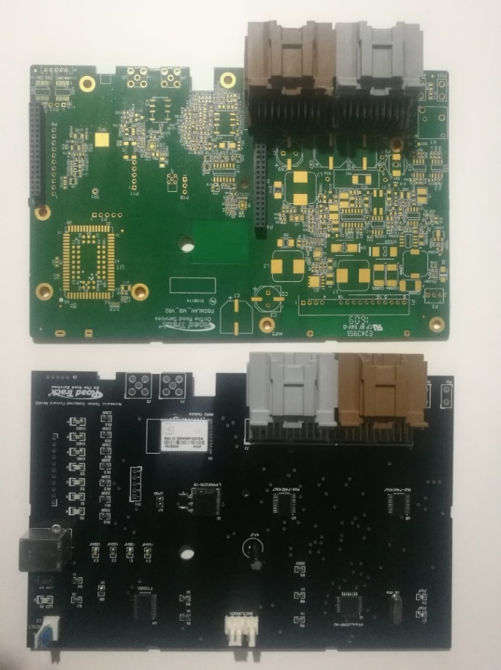
Implementación de hardware
Placa electrónica principal

Slide 37
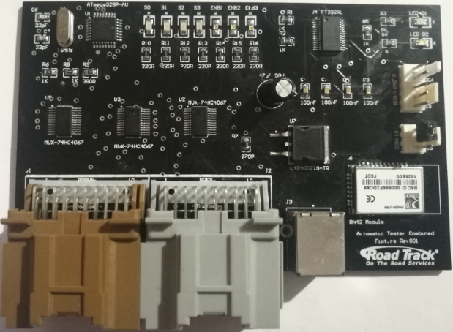
Implementación de hardware
Integración de los dispositivos electrónicos en las placas electrónicas

Slide 38
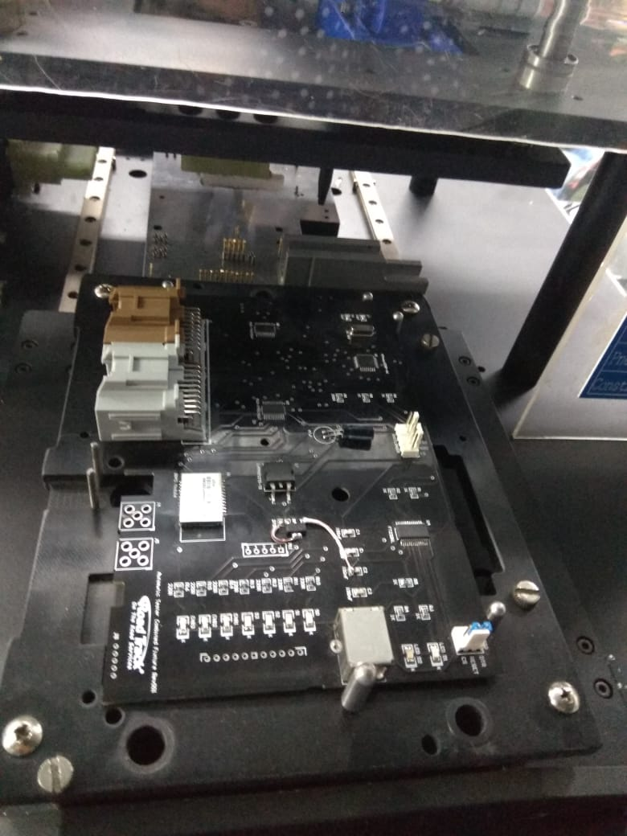
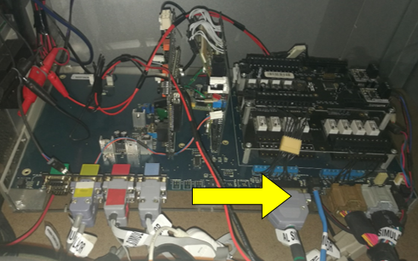
Implementación de hardware
Implementación PCB principal
Implementación PCB secundaria

Slide 39
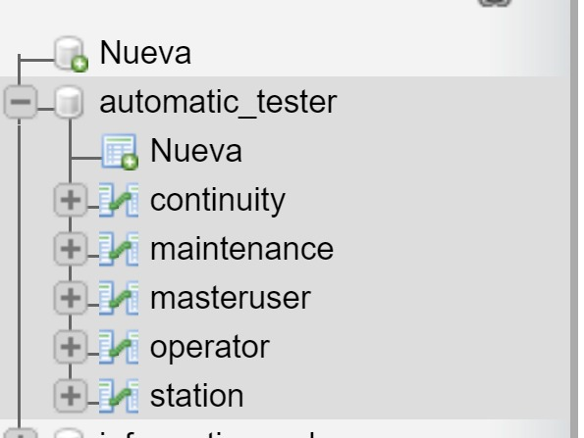
Implementación de la base de datos
Tablas que conforman la base de datos

Slide 40
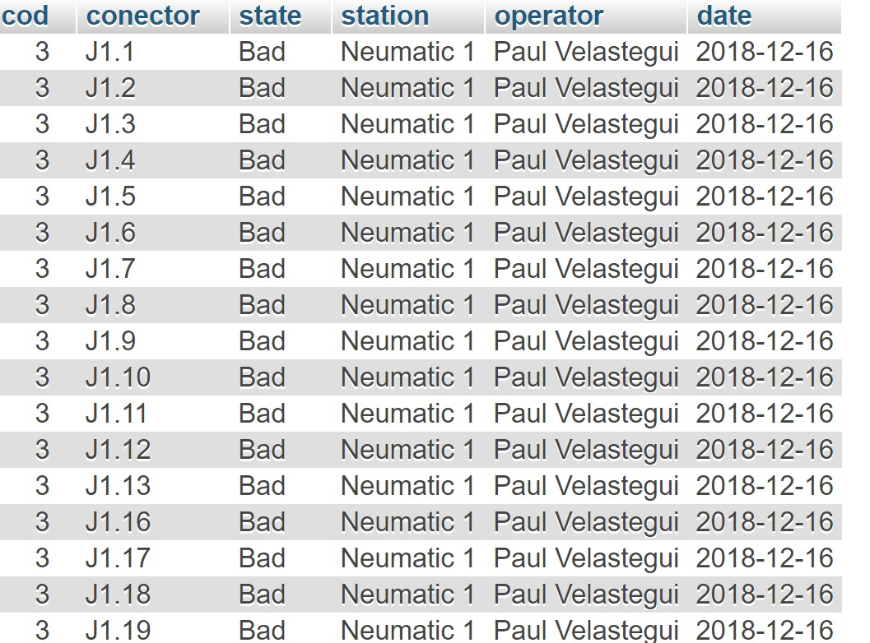
Implementación de la base de datos
Tabla del test de Funcionalidad

Slide 41
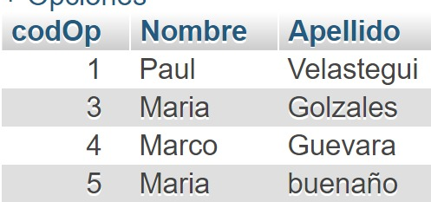
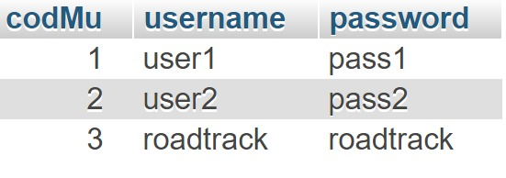
Implementación de la base de datos
Niveles de acceso
Tabla de registro de operadores

Slide 42
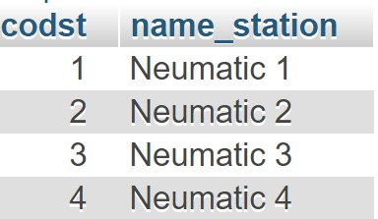
Implementación de la base de datos
Tabla de registro de estaciones

Slide 43
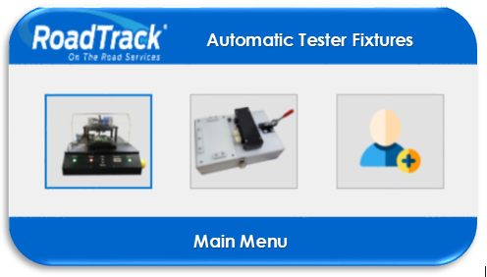
Implementación de la interfaz gráfica
Pantalla principal

Slide 44
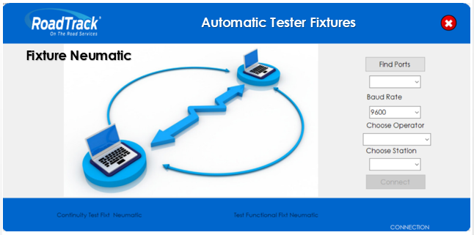
Implementación de la interfaz gráfica
Pantalla de conexión

Slide 45
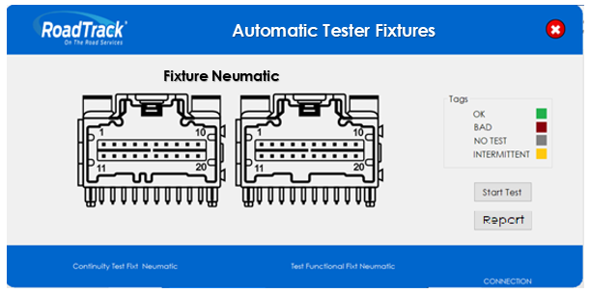
Implementación de la interfaz gráfica
Pantalla test de continuidad

Slide 46
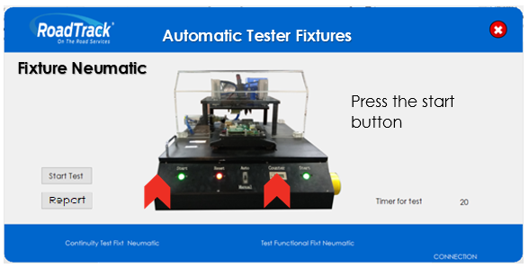
Implementación de la interfaz gráfica
Pantalla test de funcionalidad

Slide 47
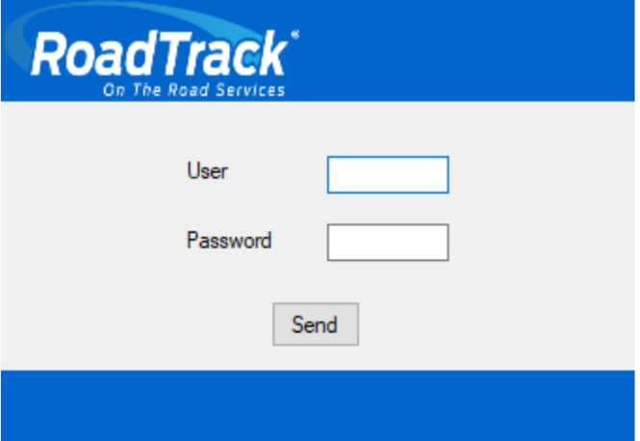
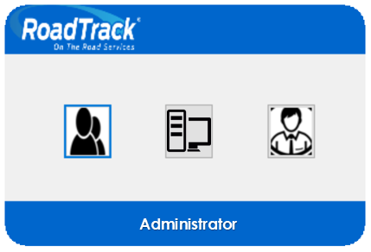
Implementación de la interfaz gráfica
Pantalla acceso del administrador
Pantalla administrador

Slide 48
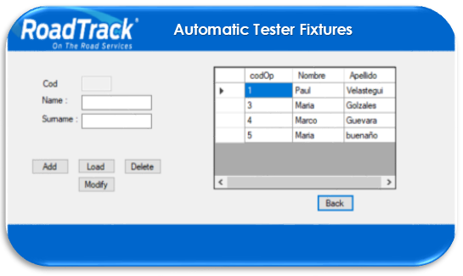
Implementación de la interfaz gráfica
Pantalla registro de operador, estación y nuevo administrador

Slide 49
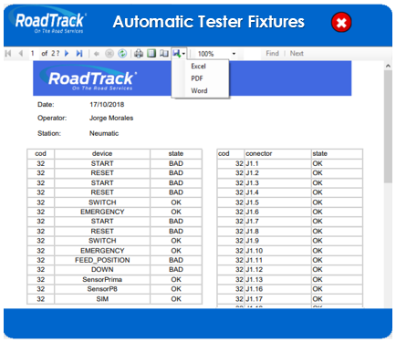
Implementación de la interfaz gráfica
Pantalla reporte de mantenimiento

Slide 50
Pruebas y resultados
SANGOLQUÍ - ECUADOR
2019

Slide 51
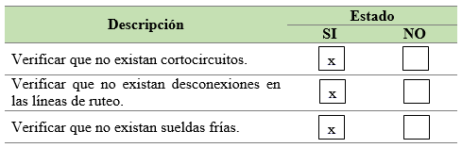
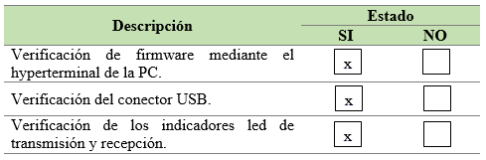
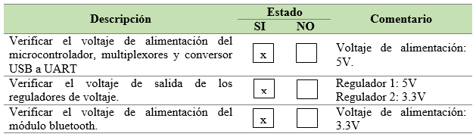
Pruebas de hardware
Verificación de integridad física
Verificación de comunicación y conexión
Verificación de voltaje

Slide 52
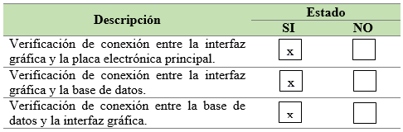
Pruebas de software
Verificación de conectividad

Slide 53
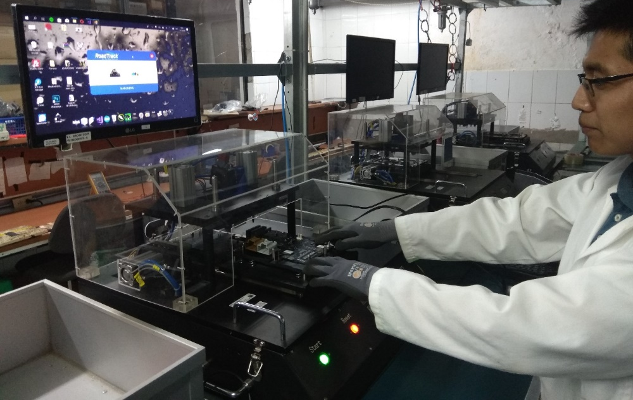
Pruebas de funcionalidad con el operador
Inicio del proceso de autodiagnóstico

Slide 54
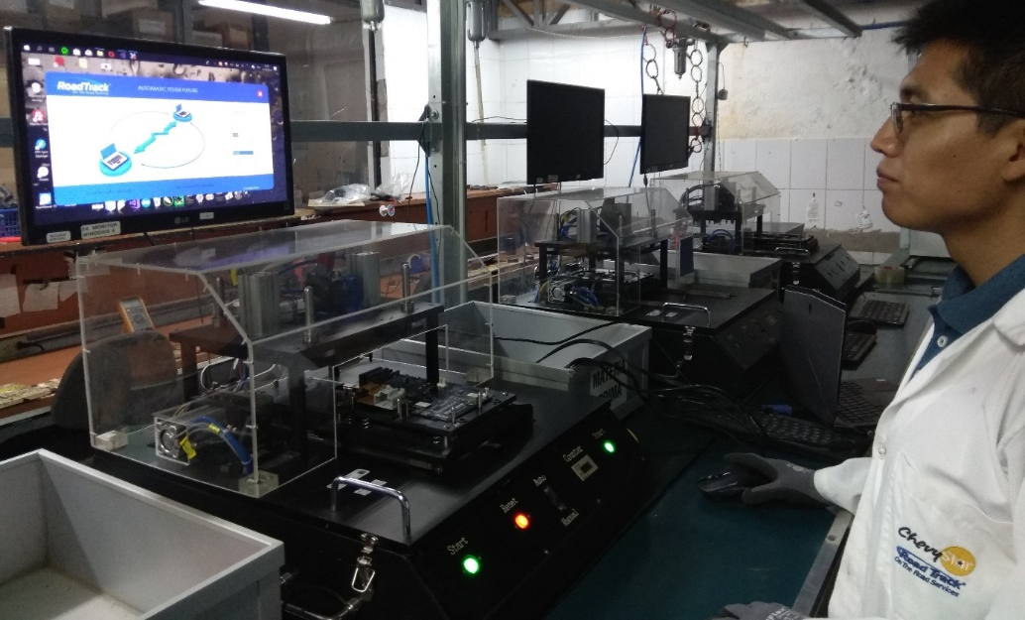
Pruebas de funcionalidad con el operador
Conexión del fixture al sistema

Slide 55
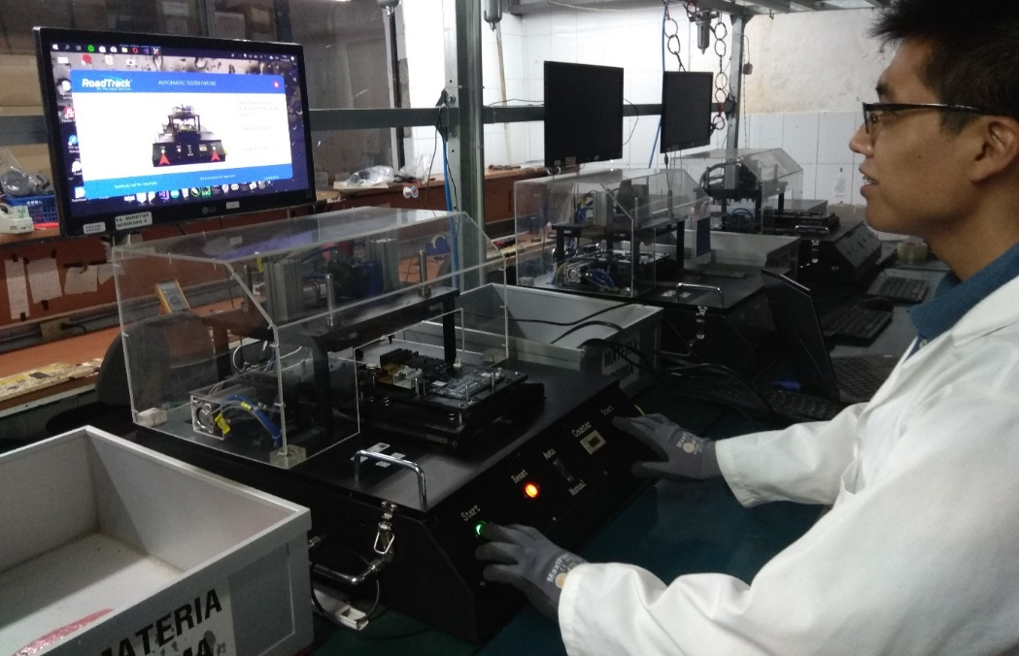
Pruebas de funcionalidad con el operador
Inicio del test de funcionalidad

Slide 56
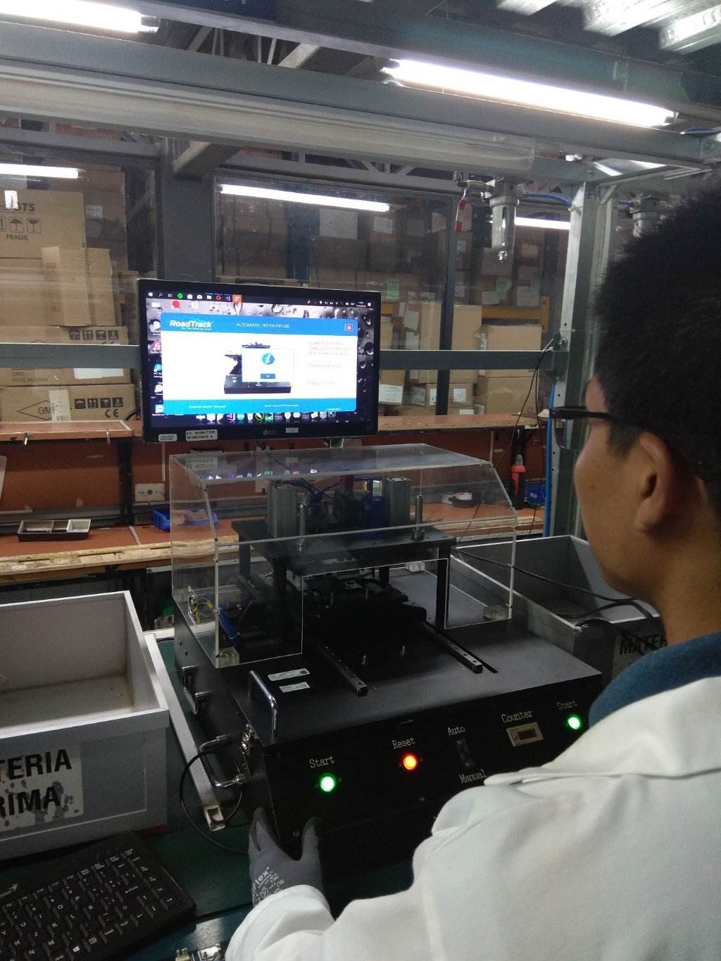
Pruebas de funcionalidad con el operador
Fin del test de funcionalidad

Slide 57
Resultados de las pruebas de funcionalidad
Registro de mantenimiento autónomo que busca que el operador cuide del equipo que usa, de este modo, puede ayudar a su conservación y anticiparse a cualquier avería.
TPM (Mantenimiento Autónomo Total)
Este proceso se basa en limpiar, revisar y verificar su estado de funcionalidad para evitar desgaste, rupturas y errores de manipulación.

Slide 58
Resultados de las pruebas de funcionalidad
Parámetros de evaluación en el Fixture P8 movimiento horizontal
Test de continuidad.
Test de funcionalidad.
Comunicación
Reportes
Log
Parámetros de evaluación en el Fixture P8 combinado neumático
Limpieza, debido a que se cuenta
Alimentación
Comunicación
Test de continuidad.
Test de funcionalidad.
Etiqueta de mantenimiento.
Reportes
Log
Etiqueta de identificación.
Leds indicadores.

Slide 59
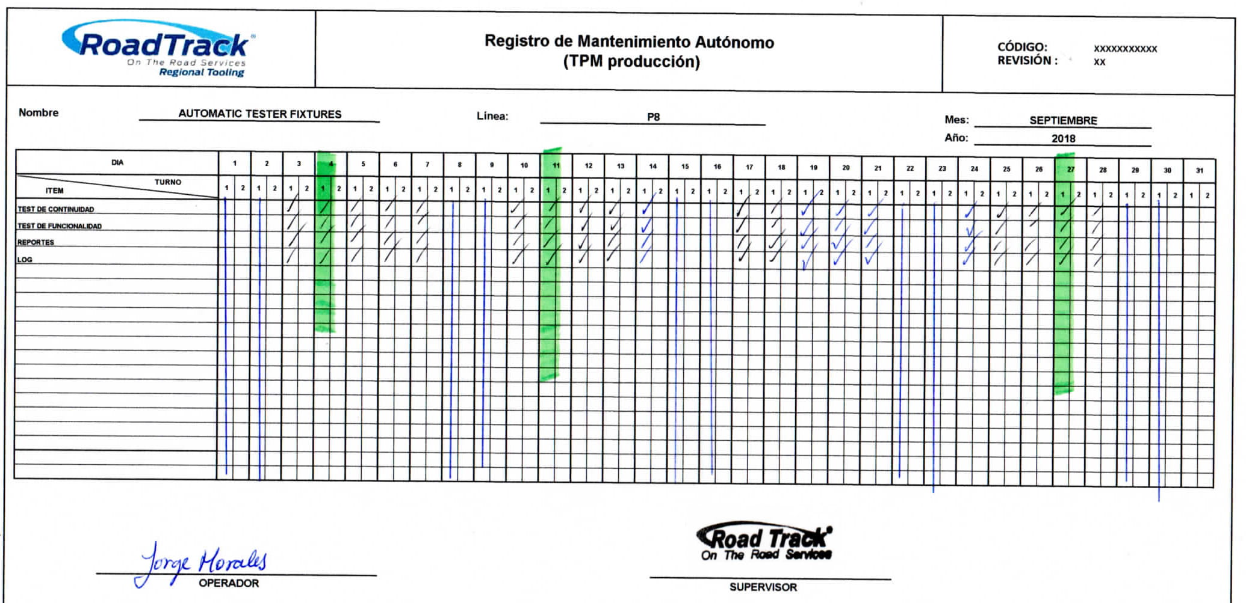
Resultados de las pruebas de funcionalidad
TPM del sistema funcionando en el Fixture P8 movimiento horizontal

Slide 60
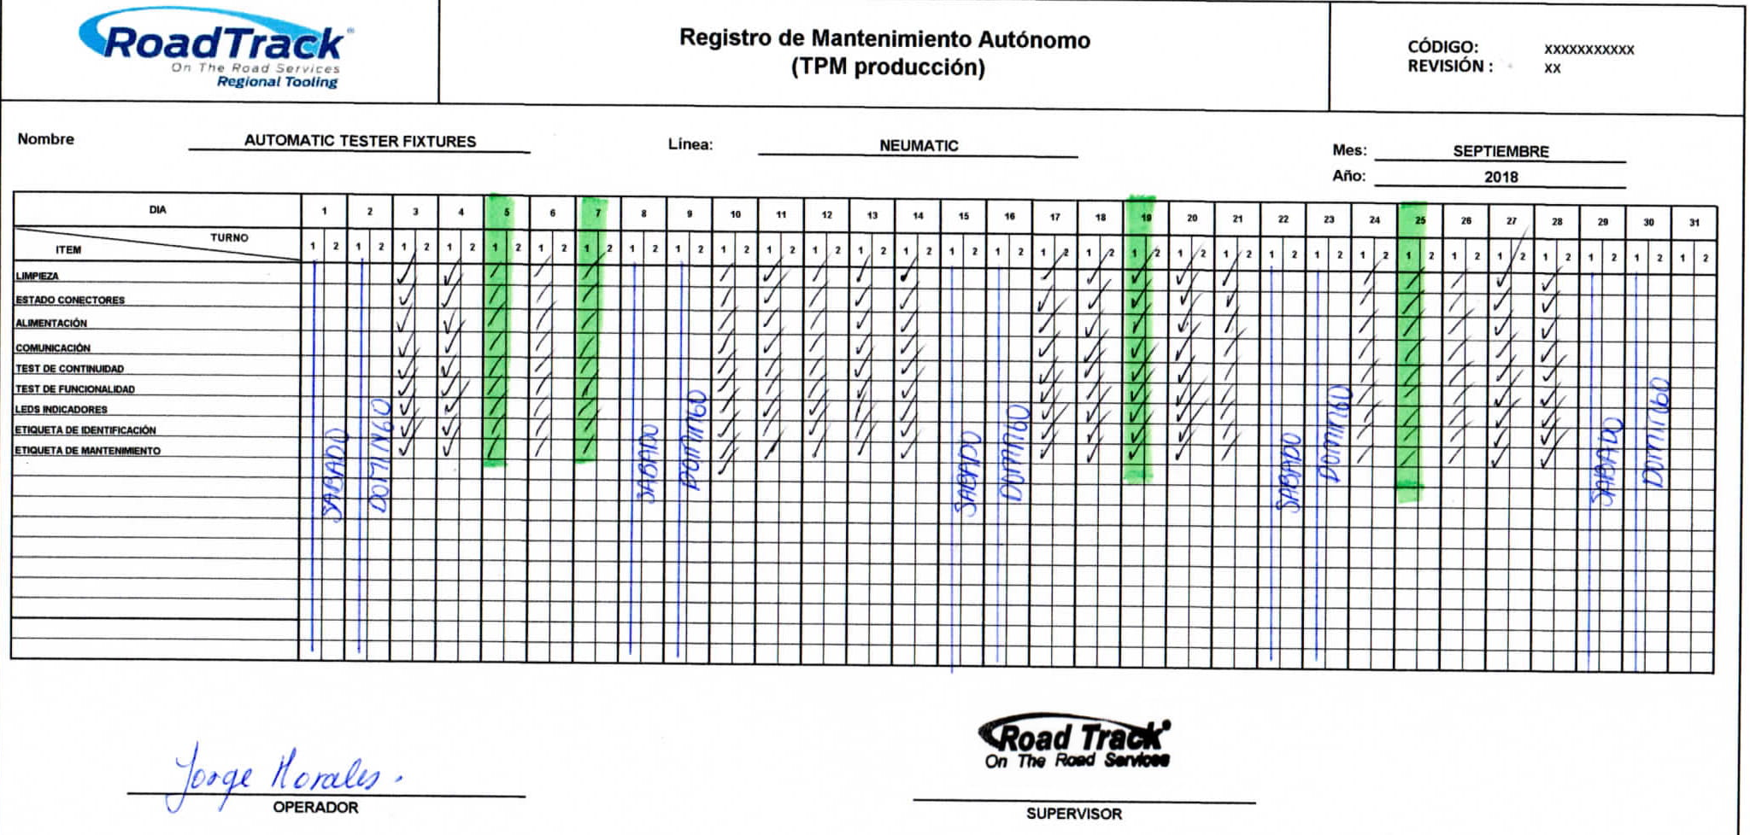
Resultados de las pruebas de funcionalidad
TPM del sistema funcionando en el Fixture P8 combinado neumático

Slide 61
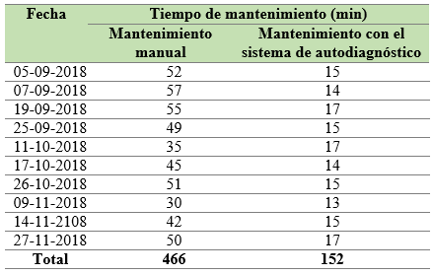
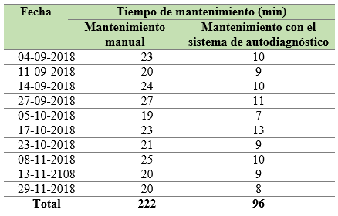
Resultados de las pruebas de funcionalidad
Fixture P8 combinado neumático
Fixture P8 movimiento horizontal

Slide 62
Conclusiones y recomendaciones
SANGOLQUÍ - ECUADOR
2019

Slide 63
Conclusiones
Se implementó un sistema de autodiagnóstico de Fixtures en la línea de producción del sistema Chevystar, el cual logró reducir el tiempo de mantenimiento preventivo en un 56,76 % en el Fixture P8 Movimiento Horizontal y en un 67,38% en el Fixture P8 Combinado Neumático.
Se ha conseguido que la generación de reportes del estado de los sensores y cables junto con las observaciones ingresadas por el técnico de mantenimiento, están ordenadas por estación y fecha, con la finalidad de que posteriormente el ingeniero encargado del análisis de fallas del departamento de desarrollo de hardware y herramentales pueda hacer uso de ellos para tomar medidas de precaución ante las fallas más comunes en los fixtures.

Slide 64
Conclusiones
El departamento de desarrollo de hardware y herramentales de la empresa Road Track Ecuador S.A. ahora cuenta con una herramienta de diagnóstico automático de Fixtures, con la cual puede justificar el correcto funcionamiento de los equipos diseñados por el departamento y de esta manera aumentar la confiabilidad y operatividad de sus equipos para la producción del Sistema Chevystar.
El diseño de las placas electrónicas principal y secundaria cumplen el rol de medidores de continuidad con la finalidad de discriminar fallos posibles en el cableado de los equipos, además estas placas son utilizadas para verificar que los arneses construidos para la conexión del sistema Chevystar con el automóvil no estén deteriorados o en un mal estado.

Slide 65
Conclusiones
La interfaz gráfica desarrollada permite la manipulación del sistema de manera óptima y eficiente, por lo tanto el diseño cumplió con los requerimientos planteados al ser sencillo y amigable con el operador, permitiéndole realizar cualquier tipo de test sin dificultad.
La implementación de la base de datos ha mejorado significativamente el almacenamiento y orden de los datos que se muestran en los reportes de mantenimiento que genera el sistema de autodiagnóstico de Fixtures de la línea de producción del Sistema Chevystar.

Slide 66
Recomendaciones
Se deberá realizar mantenimiento preventivo al sistema de autodiagnóstico cada mes, el cual consiste en mantener libre de polvo a las placas electrónicas principal y secundaria con la finalidad de evitar sueldas frías, las cuales se producen por la retención del calor en las capas de polvo que cubren los dispositivos electrónicos.
El sistema de autodiagnóstico es actualmente escalable con la finalidad de que en un futuro se puedan implementar nuevas funciones como por ejemplo generar gráficos estadísticos de las fallas que se producen en los Fixtures.

Slide 67
Recomendaciones
Se recomienda consultar la tabla de compatibilidad de versiones de firmware, software y hardware entregadas a la empresa, con la finalidad de que en actualizaciones futuras del sistema no se generen conflictos en su implementación.
Se recomienda que el administrador del sistema verifique que los operadores llenen correctamente los campos de información solicitados en la interfaz gráfica del software para que los datos almacenados sean confiables y sirvan para realizar un análisis verídico de fallas.

Slide 68
Gracias
SANGOLQUÍ - ECUADOR
2019

